Slide 1
กองทุนหลักประกันสุขภาพในระดับท้องถิ่นหรือพื้นที่ องค์การบริหารส่วนตำบลถ้ำวัวแดง

Slide 2
โครงการป้องกันและควบคุมโรคไข้เลือดออก

Slide 3
เพื่อเป็นการเฝ้าระวังและควบคุมการแพร่ระบาดของโรคไข้เลือดออก รวมทั้งเป็นการป้องกันและทำลายแหล่งเพาะพันธ์ยุงลายรวมถึงการกำจัดลูกน้ำยุงลายที่เป็นพาหนะนำโรคไข้เลือดออกในครัวเรือน หมู่บ้าน วัด โรงเรียน อย่างต่อเนื่อง องค์การบริหารส่วนตำบล
พ่นหมอกควันกำจัดยุงลาย ดำเนินการทุกครัวเรือน ทุกหมู่บ้าน ในพื้นที่ตำบล

Slide 5
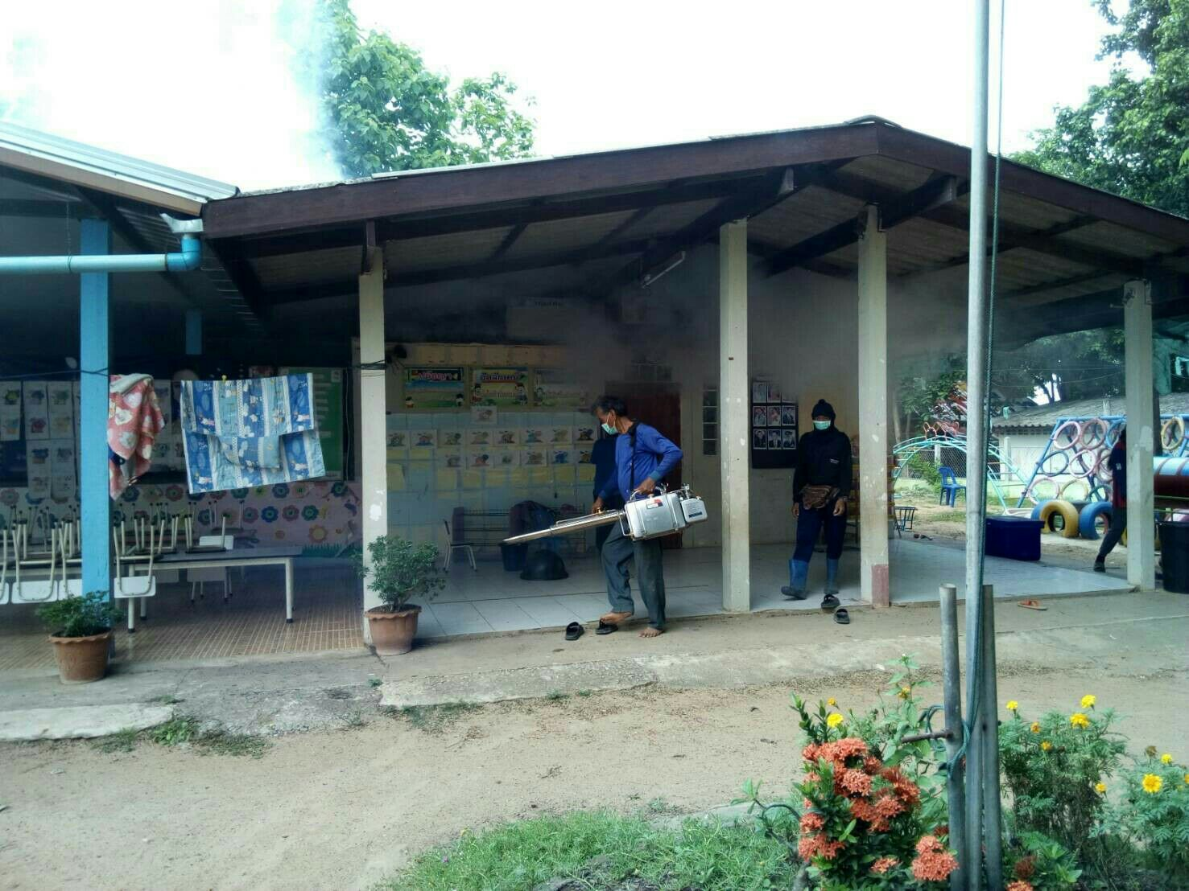
พ่นหมอกควัน

Slide 6
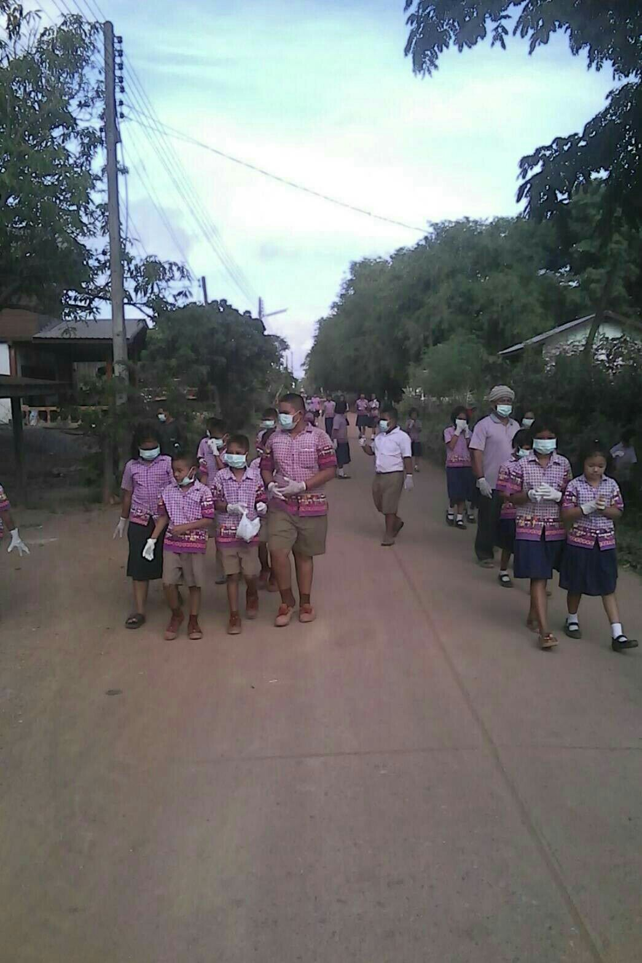

Slide 8
โครงการดูแลสุขภาพผู้สูงอายุ และผู้พิการ

Slide 9
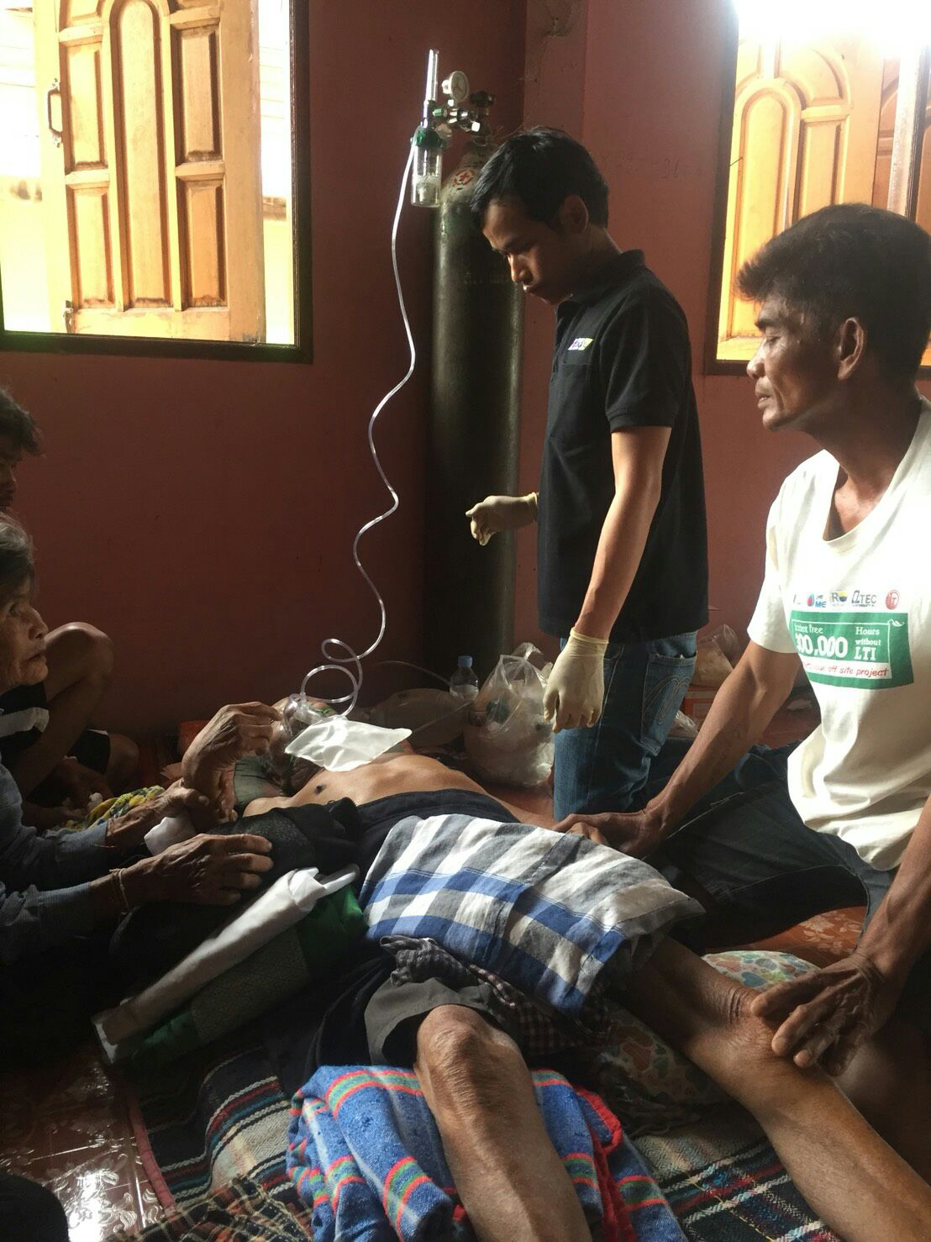

Slide 11
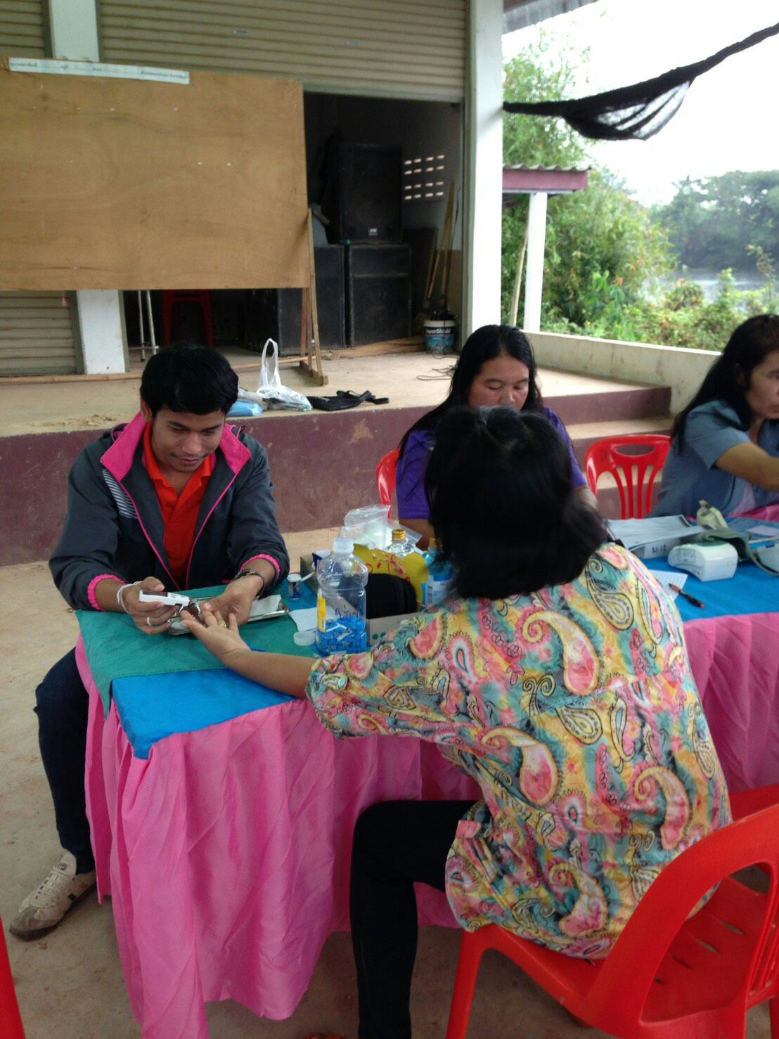
โครงการดูแลวัยทำงาน

Slide 12
โครงการรวมพลคนรักสุขภาพตำบลถ้ำวัวแดง

Slide 13
ขยับกายสบายชีวี
ด้วยวิธีเต้นแอโรบิก

Slide 14
20 ก.ย. 2560

